Slide 1
论文
答辩
企业员工信息管理系统的设计与实现

Slide 2
目录
1
开发技术
CONTENTS
2
网站展示

Slide 3
开发工具：Myeclipse
后台语言：java
数据库：MySql
1.开发技术

Slide 4
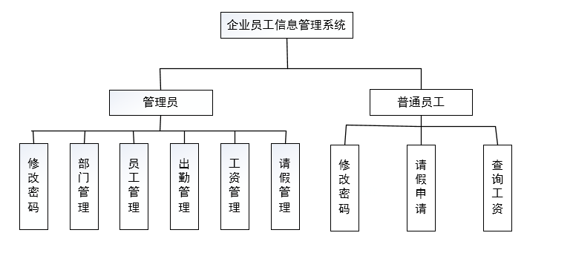
系统功能模块

Slide 5
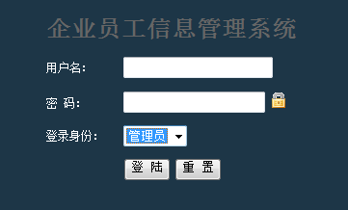
网站首页
2.网站 展示
1.管理员功能介绍
登录页面
登录页面是系统提供给管理员和员工访问其他模块功能的平台，为了方便用户，本系统的前台首页简洁美观，提供了“修改密码”、“部门管理”、“员工管理”、“出勤管理” 、“工资管理” 、“请假审核”等功能模块的入口。

Slide 6
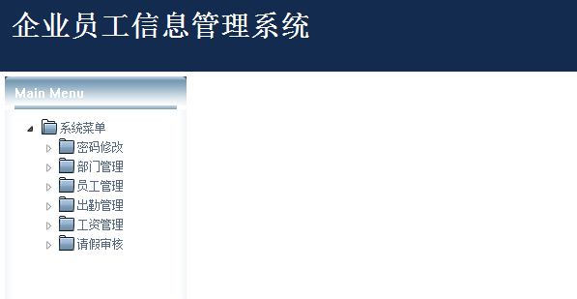
管理员模块
管理员登录成功后点击“系统菜单”链接便可进入管理页面，在该页面中，可以查看管理员的所有功能。
管理员管理页面

Slide 7
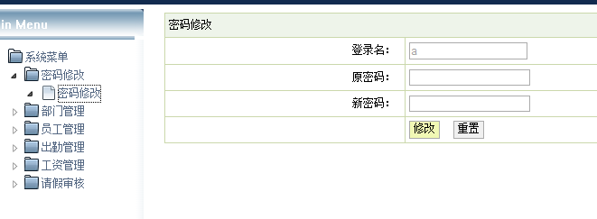
密码修改模块
管理员登录成功后点击“修改密码”链接便可进行密码修改。
密码修改页面

Slide 8
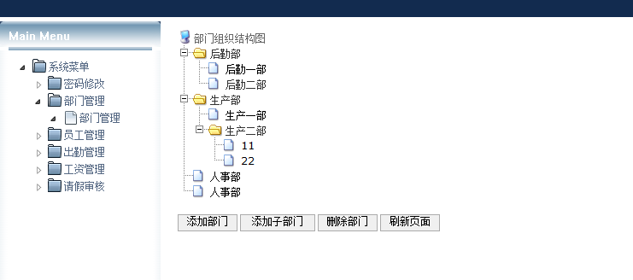
部门管理模块
管理员登录成功后点击“部门管理”链接便可进入部门管理的界面，在该页面中，管理员可以进行添加部门，删除部门等操作。
部门管理页面

Slide 9
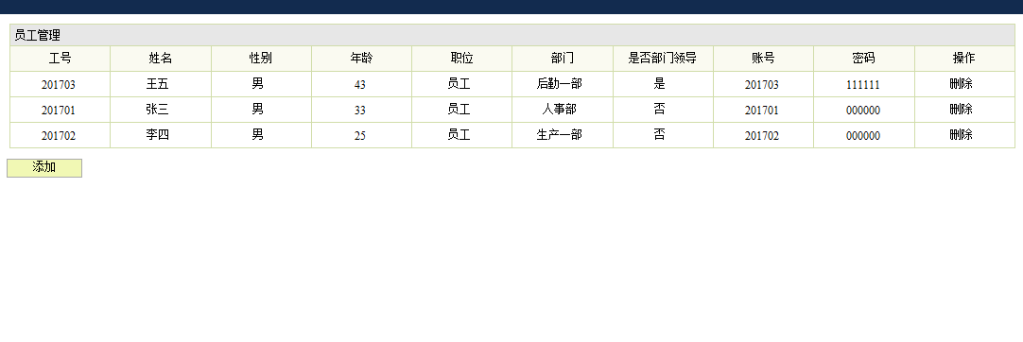
员工管理模块
员工管理页面
可以查询、删除员工信息，点击添加可以跳转到员工嘻嘻增加页面

Slide 10
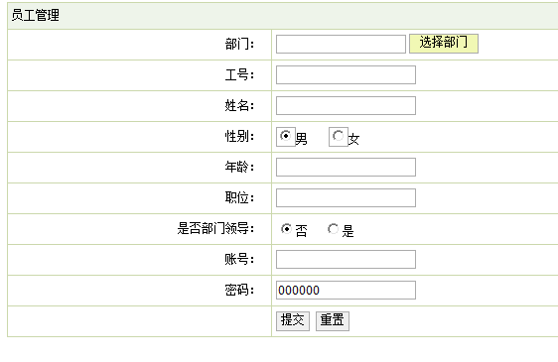
员工增添页面
可以增加员工信息。

Slide 11
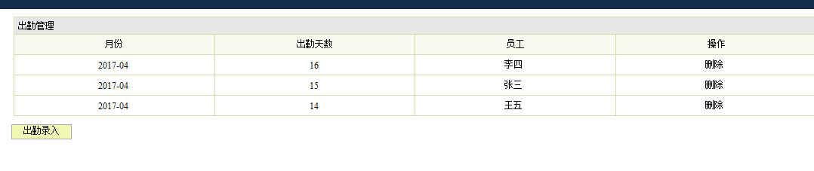
出勤管理模块
管理员点击“出勤管理”链接进入出勤管理界面，进入该界面管理员就可以管理员工的出勤信息。
出勤录入页面

Slide 12
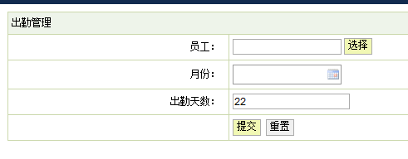
管理员点击出勤录入就可以跳转到出勤管理界面。
出勤管理页面

Slide 13
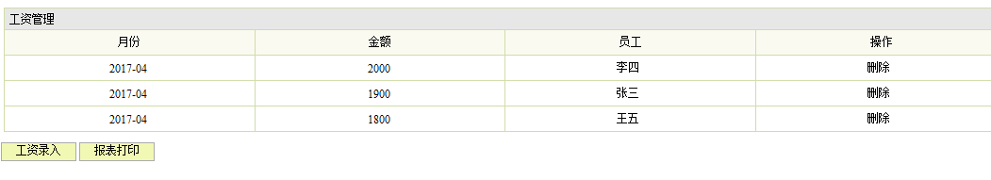
工资管理模块
工资管理页面
管理员在该模块可以对员工工资进行删除，点击工资录入可以进入员工工资录入界面。

Slide 14
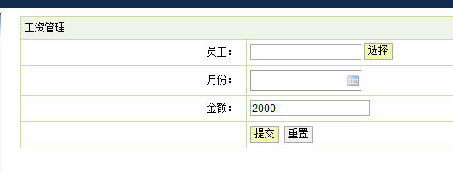
工资管理页面
管理员可以进入该模块进行员工工资录入

Slide 15
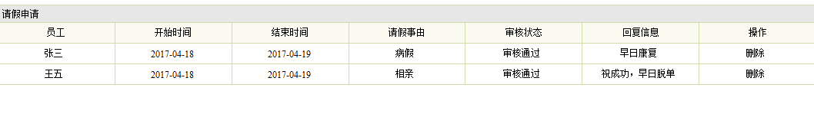
请假审核模块
请假审核页面
管理员可以进入该模块进行请假审核管理。

Slide 16
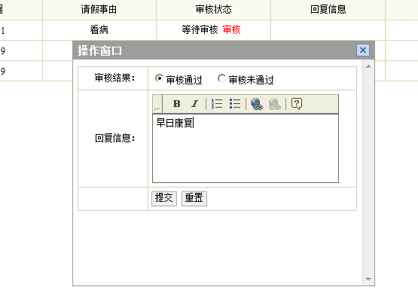
请假审核模块
请假审核页面
管理员可以进入该模块对员工的请假进行审核。

Slide 17
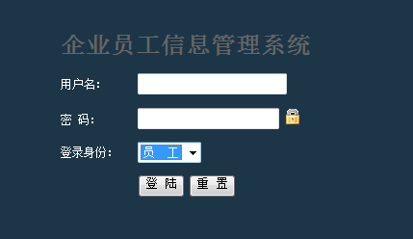
员工登录页面
3.网站 展示
2.员工功
能介绍
登录页面
点击员工，输入信息登录可以进入员工界面

Slide 18
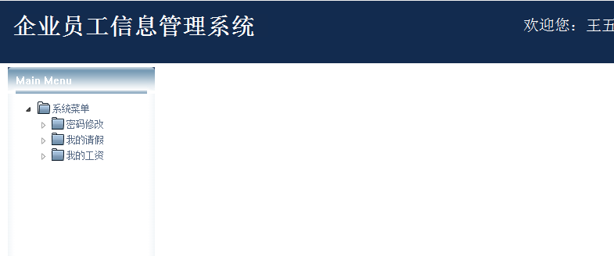
管理员模块
员工登录
后的页面

Slide 19
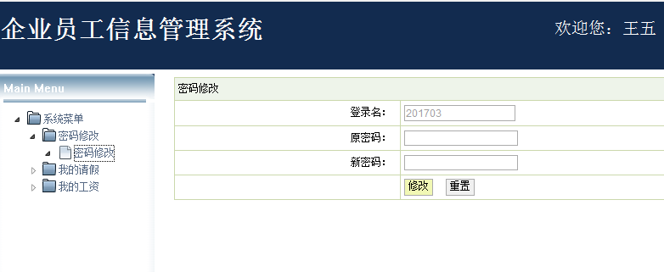
帐号管理模块
员工在密码修改模块可以添加更改自己的密码。
密码修改页面

Slide 20
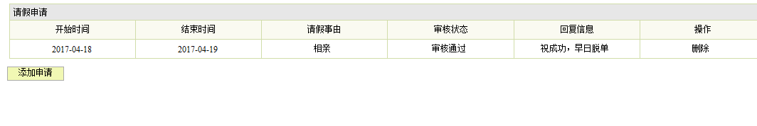
请假审核模块
员工在该模块可以查询自己的请假信息。
请假审核页面

Slide 21
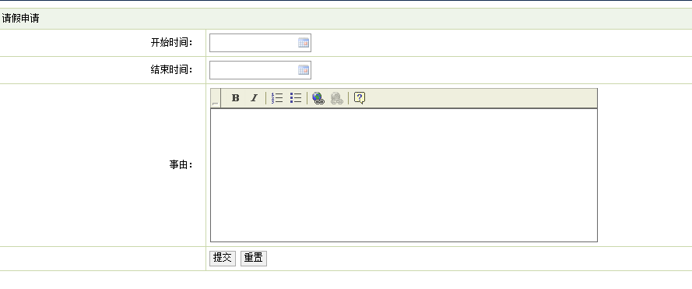
请假申请模块
请假申请页面
员工可以通过该模块添加请假申请。

Slide 22
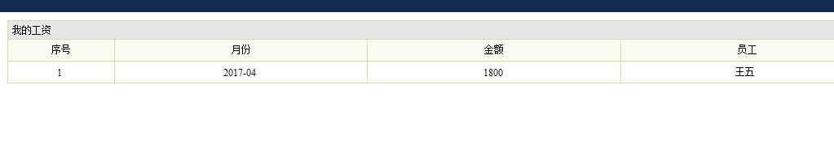
工资管理模块
员工可以通过该模块查看自己的月份工资。
工资查看页面

Slide 23





毕业论文小结
毕业设计的完成过程，使我对本专业的专业技术、基础知识和专业技能有了更深入的学习，使我在大学四年中所学到的知识得到了巩固和升华，并去学以致用；
心得
体会
明白了学习不是纸上谈兵，是需要在实践中积累经验，总结自己的失败和不足。这样才能进步；
在做毕业设计的过程也是一个非常好的学习机会，遇到的问题很多，有时候我自己通过网络查询解决，这在很大程度上激发了我的自学能力。

Slide 24
感谢语
THANKS!
大学生活即将结束，在此，我要感谢所有教导我的老师和陪伴我一齐成长的同学，他们在我的大学生涯给予了很大的帮助。本论文能够顺利完成，要特别感谢我的导师吕进来，对该论文从选题，构思到最后定稿的各个环节给予细心指引与教导,使我得以最终完成毕业论文设计！
最后，我要向百忙之中抽时间对本文进行审阅，评议和参与本人论文答辩的各位老师表示感谢！
恳请各位老师批评指正！

